Slide 1
Значение театра и театрализованных игр в развитии и раскрытии творческих возможностей детей с тяжелой речевой патологией
Государственное бюджетное специальное (коррекционное)
образовательное учреждение для обучающихся,
воспитанников с ограниченными возможностями здоровья,
специальная (коррекционная) общеобразовательная
школа-интернат (V вида) №2
Адмиралтейского района Санкт-Петербурга
Щербакова Наталья Юрьевна – воспитатель 4-А класса специальной коррекционной школы V вида.

Slide 2
.
Театр родился из древнейших охотничьих, сельскохозяйственных и других ритуальных празднеств, в аллегорической форме воспроизводивших явления природы или трудовые процессы. Однако обрядовые действа сами по себе ещё не были театром: как считают искусствоведы, театр начинается там, где появляется зритель, — он предполагает не только коллективные усилия в процессе создания произведения, но и коллективное восприятие, и своей эстетической цели театр достигает лишь в том случае, если сценическое действие находит отклик у зрителей.
На ранних стадиях развития театра — в народных празднествах пение, танец, музыка и драматическое действие существовали в неразрывном единстве; в процессе дальнейшего развития и профессионализации театр утратил свой первоначальный синтетизм, образовались три основных вида: драматический театр, оперный и балетный, а также некоторые промежуточное формы.

Slide 3
Театрализованные игры
ТЕАТР - (греч. - место для зрелищ, затем — зрелище) — зрелищный вид искусства, представляющий собой синтез различных искусств — литературы, музыки, хореографии, вокала, изобразительного искусства и других и обладающий собственной спецификой: отражение действительности, конфликтов, характеров, а также их трактовка и оценка, утверждение тех или иных идей здесь происходит посредством драматического действия, главным носителем которого является актёр.
Родовое понятие «театр» включает в себя различные его виды: драматический театр, оперный, балетный, кукольный, театрПантомимы и др.
Во все времена театр представлял собой искусство коллективное; в современном театре в создании спектакля, помимо актёров и режиссёра (дирижёра, балетмейстера), участвуют художник-сценограф, композитор, хореограф, а также бутафоры, костюмеры, гримёры, рабочие сцены, осветители.
Развитие театра всегда было неотделимо от развития общества и состояния культуры в целом, — с особенностями общественного развития были связаны его расцвет или упадок, преобладание в театре тех или иных художественных тенденций и его роль в духовной жизни страны.

Slide 4
Цель: воспитание нравственности через творчество воспитанников. Задачи:
Развитие коммуникативных качеств личности (обучение вербальным и невербальным видам общения);
Воспитание воли, развитие памяти, воображения, инициативности, фантазии, речи (монолога и диалога);
Создание положительного эмоционального настроя, снятие напряженности, решение конфликтных ситуаций через игру ;
Формирование эстетического вкуса;

Slide 5
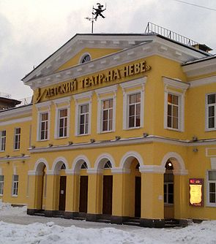
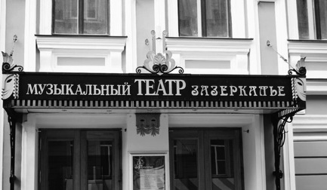
Театры
для
детей

Slide 6
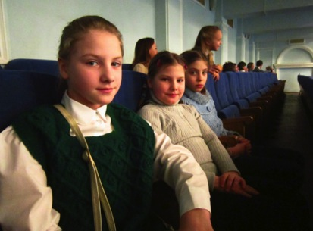
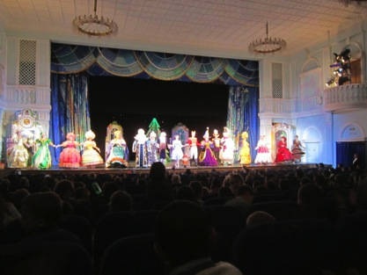
Мы в театре

Slide 7
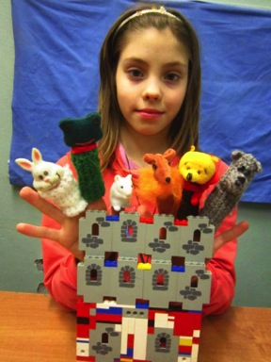
Виды театрализованных игр
Пальчиковый театр
Пальчиковые куклы для сказки «Репка»
Пальчиковые куклы для сказки «Теремок»

Slide 8
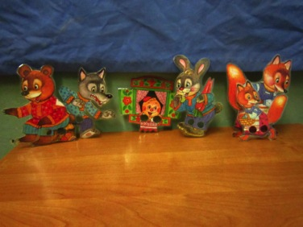
Настольно-плоскостной театр
Куклы к сказке
«Три поросенка»
Куклы к сказке «Колобок»

Slide 9
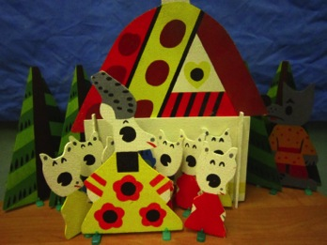
Куклы к сказке «Лиса и журавль»
Плоскостной театр
Куклы к сказке
«Волк и семеро козлят»

Slide 10
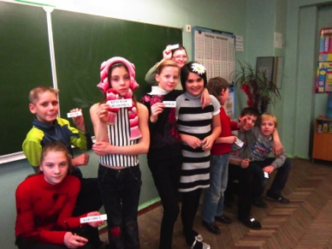
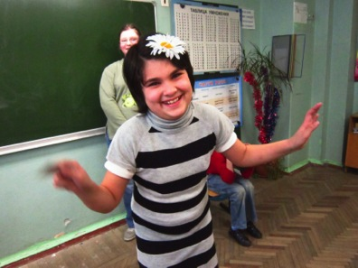
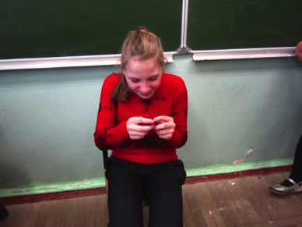
Театрализованные игры-экспромты (импровизации)

Slide 11
Интерактивный музей-театр «Сказкин дом»

Slide 12
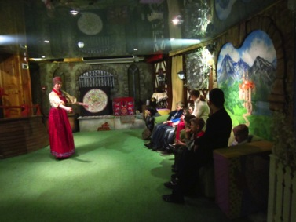
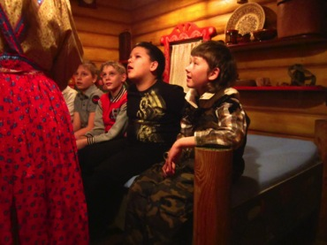
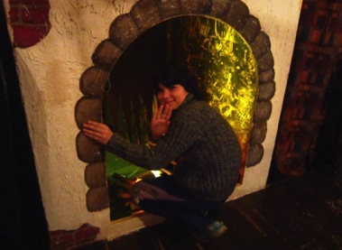
Мы в музее «Сказкин дом»

Slide 13
Театрализованная деятельность – это реальная возможность каждому ребенку испытать свои силы, иметь шанс на успех и удачу.
Результаты театрализованной деятельности
На базе этого состояния
развивается и обогащается речь;
формируются представления об окружающем мире;
развиваются умственные способности детей.
меняется уровень самооценки;
формируется интерес к родной культуре, литературе, театру как виду искусства;
Все это усиливает эффект коррекции недостатков у детей с тяжелой речевой патологией.

Slide 14
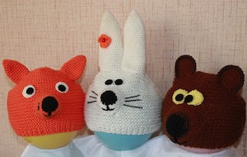
СПАСИБО ЗА ВНИМАНИЕ!

